Slide 1

RASCH & UNKOMPLIZIERT
Pitch Modul 245 - Maurice, Patrick, Timo, Mika, Benjamin & Lenny
Datum: 18.06.2025
Kontakt:
info@xserver.space
www.host.xserver.space

Slide 2
Zielpublikum & Zweck
Für Stakeholder
Zum investieren
Wir benötigen:

Slide 3
Zielpublikum & Zweck
500‘000$ für 2%

Slide 4
Das Problem
Komplexität der Einrichtung
Zeitaufwand
Sicherheitsrisiken
Hohe Kosten

Slide 5
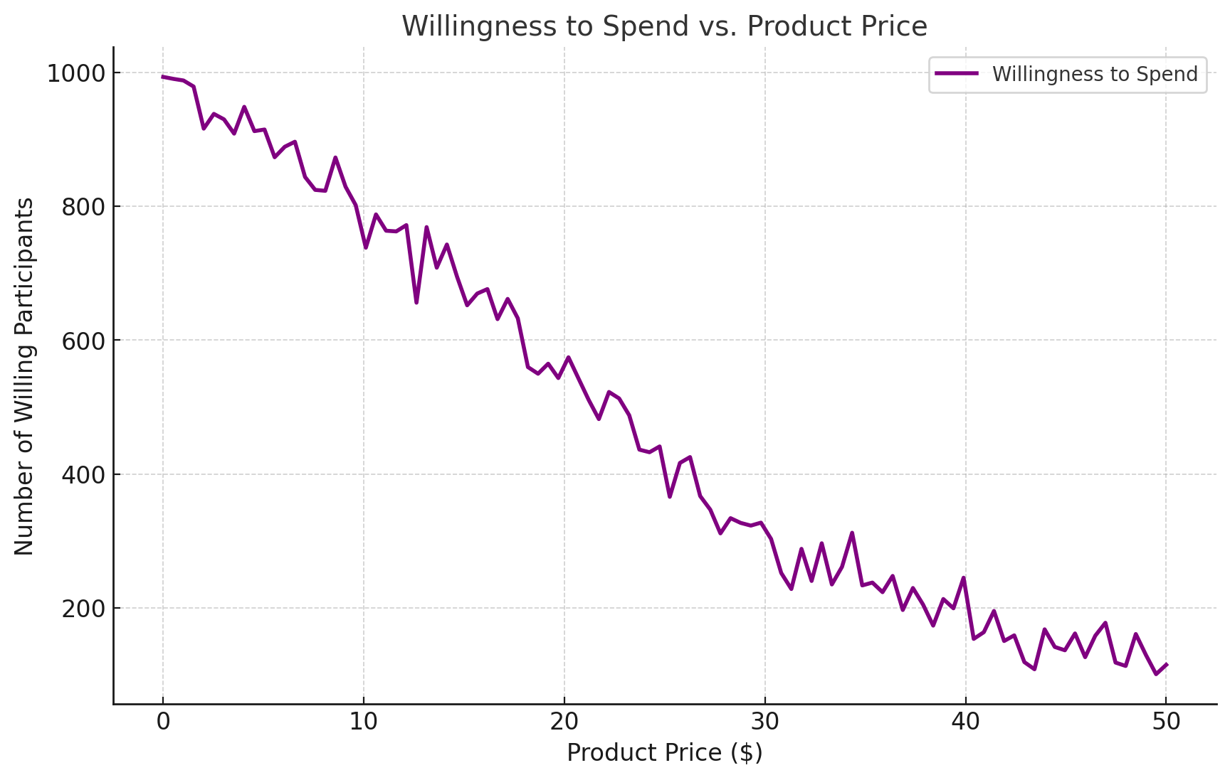
Das Problem

Slide 6
Unsere Lösung
Intuitive Plattform
Automatisierte Prozesse
Wettbewerbsfähige Preise
Flexible Preismodelle
Fokus auf Sicherheit

Slide 7
Warum funktioniert xServer?
Marktattraktivität
Wettbewerbsfähige Preise
Proof of Concept
Enger Kontakt zur Gaming-Community

Slide 8
Markt

Slide 9
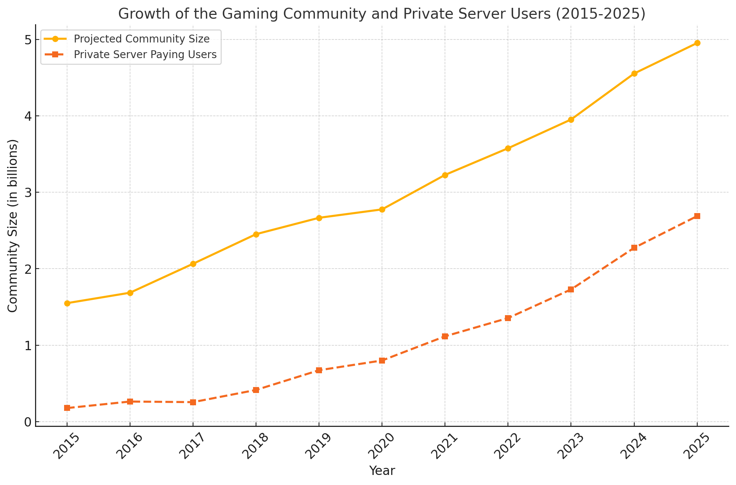
Markt

Slide 10
Konkurrenz
Diverse Konkurrenten
Ähnliches Angebot
Kein Schutz -> Besseres Produkt

Slide 11
Konkurrenz: Unsere Chancen
Genügend Gamer für alle
Attraktivere Preise
Intuitivere Plattform
Global verfügbar

Slide 12
Wertschöpfungskette
Entwicklung und Infrastruktur
Bereitstellung über Cloud-Plattform
Support und Service-Erweiterungen
Key Partners: AWS, Twint & Stripe

Slide 13
Geschäftsmodell
Ertragsquellen
Abonnements
Werbung
Kundensegmente: Gaming-Communities & Einzelpersonen
Kostenstruktur: Cloud-Ressourcen, Entwicklung, Marketing und Support

Slide 14
Umsetzung
Bereits vorhandener funktionierender Prototyp
Arbeitsweise
Scrum (iterative Entwicklung, regelmässige Sprints)
DevOps-Standards (automatisierte Tests, CI/CD)
Kleines, engagiertes Team von 6 Personen, arbeitet in der Freizeit

Slide 15
Umsetzung
Prototyp

Slide 16





Umsetzung: Techstack

Slide 17
Finanzieller Überblick
Produkt: Server/Monat
Abomodell
6 Mitarbeitende

Slide 18
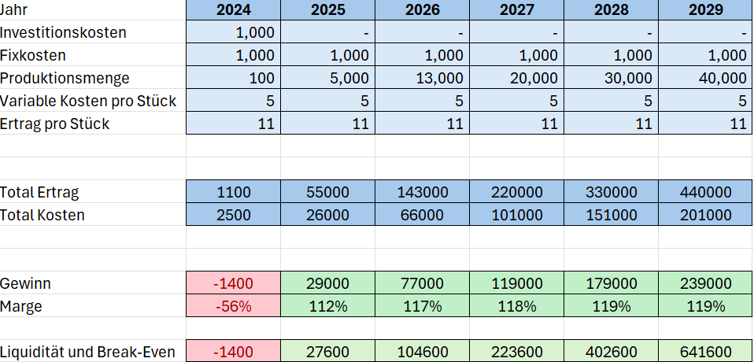
Finanzieller Überblick

Slide 19
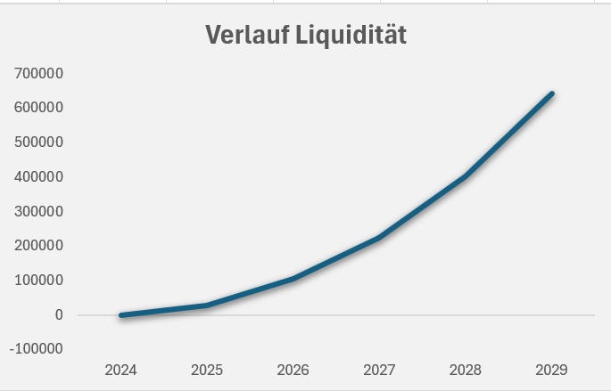
Finanzieller Überblick

Slide 20
Q&A

Slide 21

Wer will investieren?

